Slide 1
Organométalliques
Spectroscopie des Complexes

Slide 2
J. Chem. Educ. 1979, 56, 6, 390
Publication Date:June 1, 1979

Slide 3
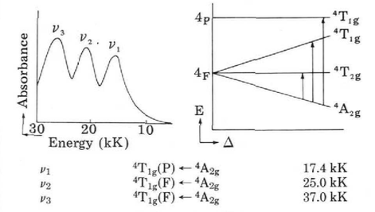
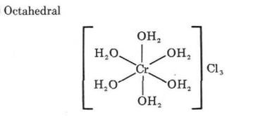
J. Chem. Educ. 1979, 56, 6, 390
Publication Date:June 1, 1979

Slide 4
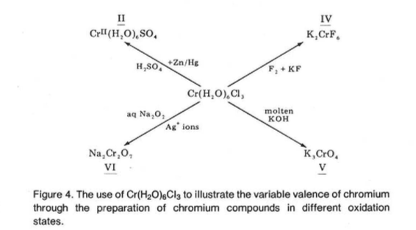
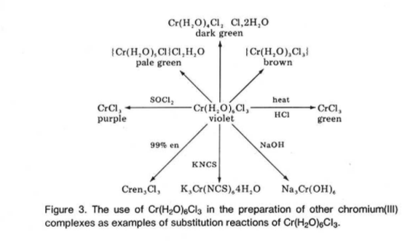
J. Chem. Educ. 1979, 56, 6, 390
Publication Date:June 1, 1979

Slide 5
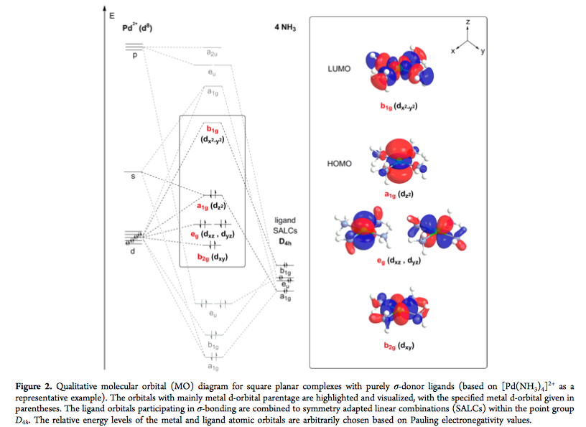
Diagramme OM
Symétrie Plan carré
Ligands sigma donneur

Slide 6
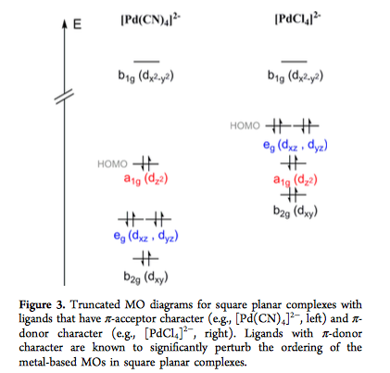
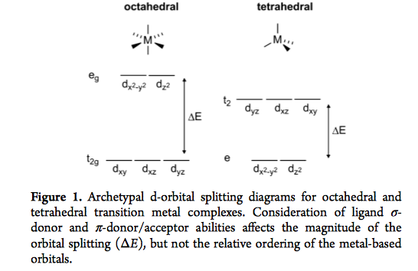
Schématisation classique de la levée de dégénérescence du bloc d pour la symétrie octaédrique et la symétrie tétraédrique
Symétrie plan carré
Ligands sigma donneur effet pi donneur/accepteur
J. Chem. Educ. 2016, 93, 1, 118–121
Publication Date:October 27, 2015

Slide 7
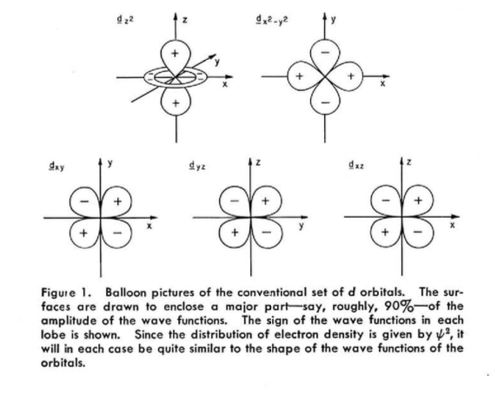
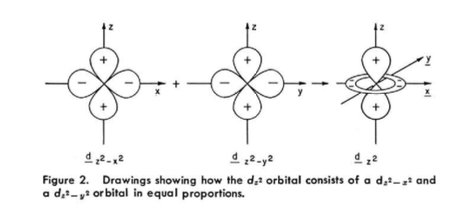
J. Chem. Educ. 1964, 41, 9, 466
Publication Date:September 1, 1964

Slide 8
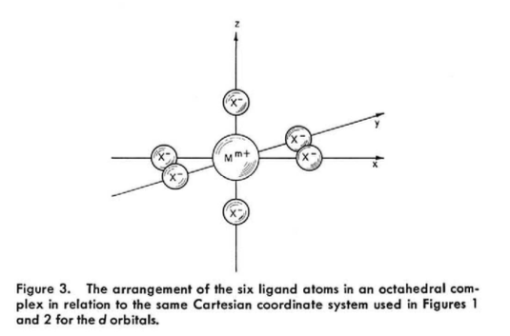
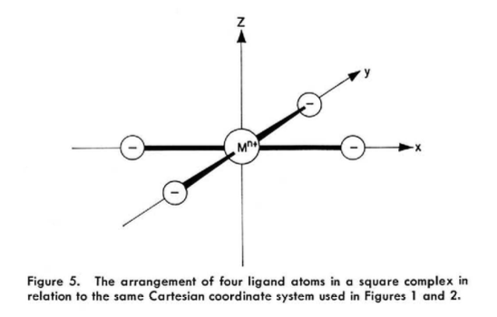
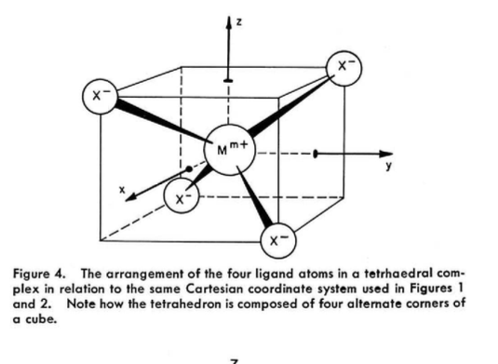
J. Chem. Educ. 1964, 41, 9, 466
Publication Date:September 1, 1964

Slide 9
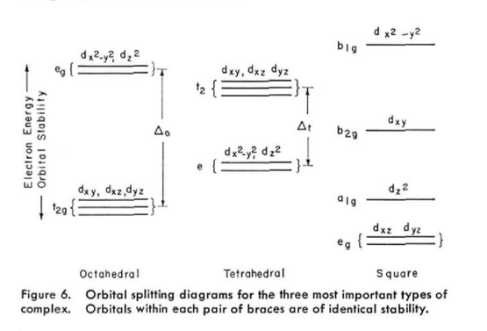
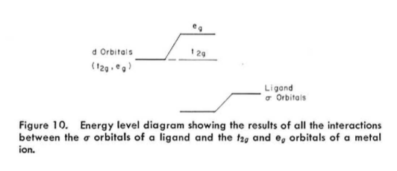
J. Chem. Educ. 1964, 41, 9, 466
Publication Date:September 1, 1964

Slide 10
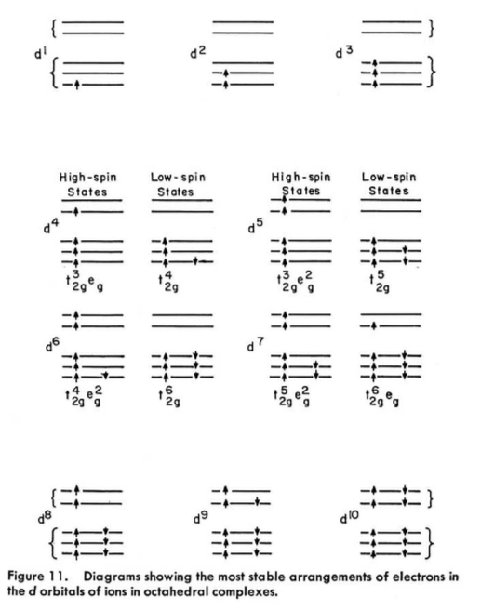
Configuration électronique Haut Spin (Champ faible) pour les complexes tétraédriques
Configuration Bas Spin (champ fort) possible pour les complexes de types d3 à d6
J. Chem. Educ. 1964, 41, 9, 466
Publication Date:September 1, 1964

Slide 11
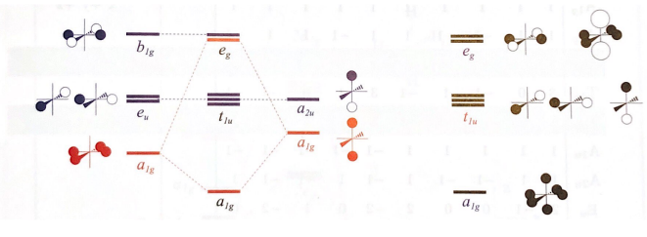
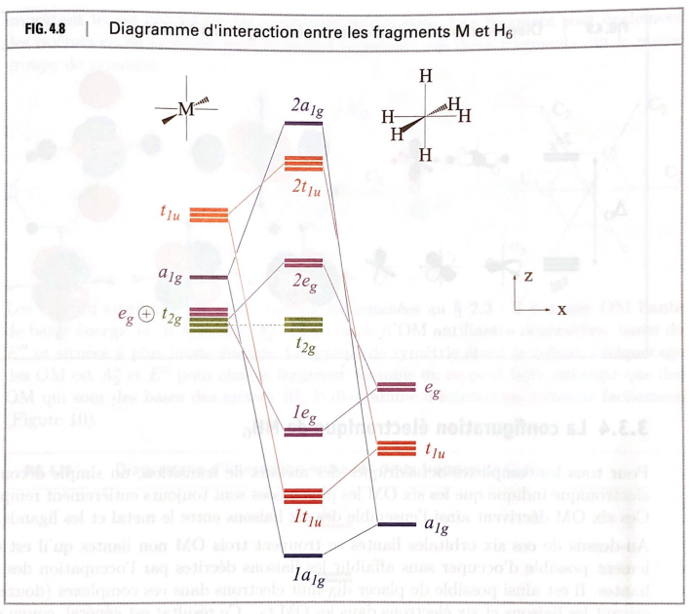
Fragment H6
La théorie des groupes en chimie
François Volatron Patrick Chaquin
De Boeck

Slide 12
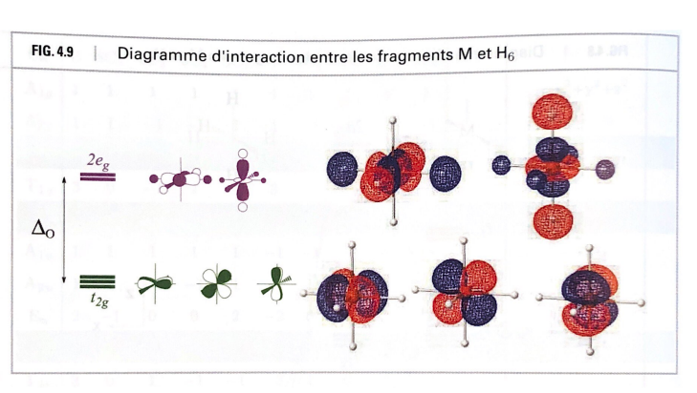
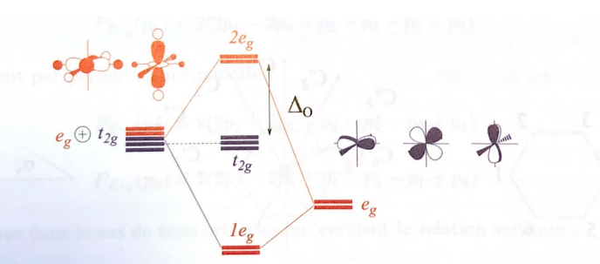
La théorie des groupes en chimie
François Volatron Patrick Chaquin
De Boeck
Effets des ligands sigma
donneurs sur le bloc d, levée
de dégénérescence

Slide 13
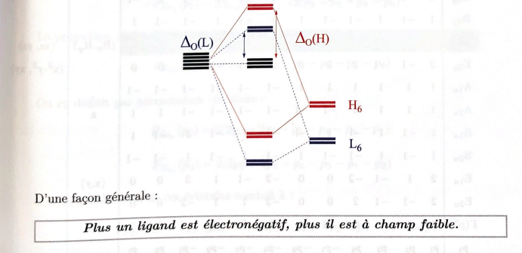
La théorie des groupes en chimie
François Volatron Patrick Chaquin
De Boeck

Slide 14
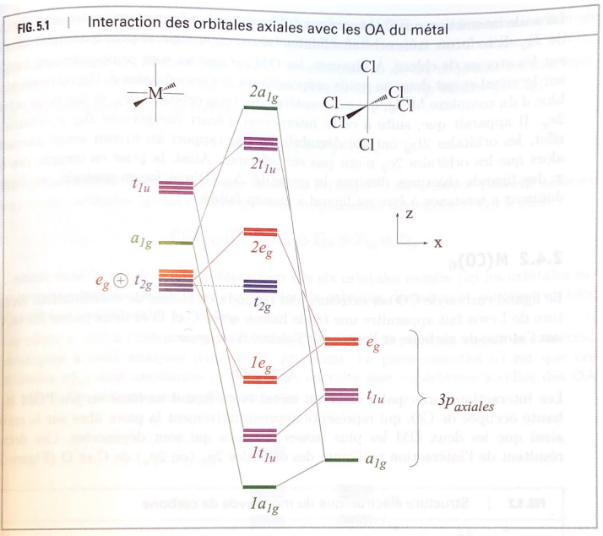
La théorie des groupes en chimie
François Volatron Patrick Chaquin
De Boeck
Ligands différent de H , L
On prends en compte que les
effets sigma donneur pour l’instant

Slide 15
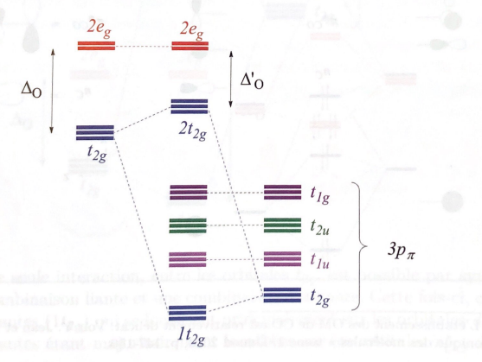
La théorie des groupes en chimie
François Volatron Patrick Chaquin
De Boeck
Effet de ligands pi donneurs sur le bloc d

Slide 16
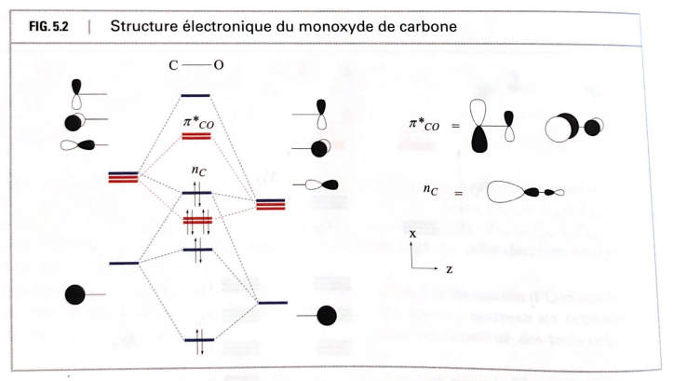
La théorie des groupes en chimie
François Volatron Patrick Chaquin
De Boeck

Slide 17
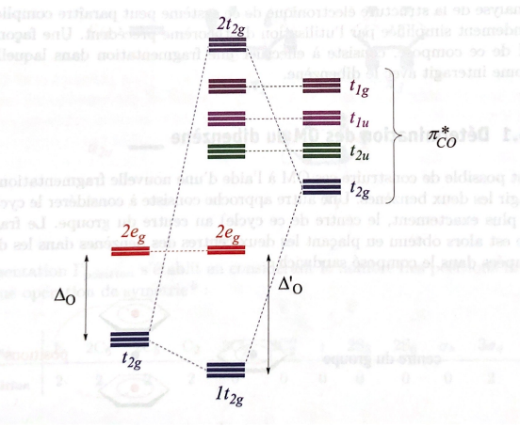
La théorie des groupes en chimie
François Volatron Patrick Chaquin
De Boeck
Effet de ligands pi donneur sur le bloc d

Slide 18
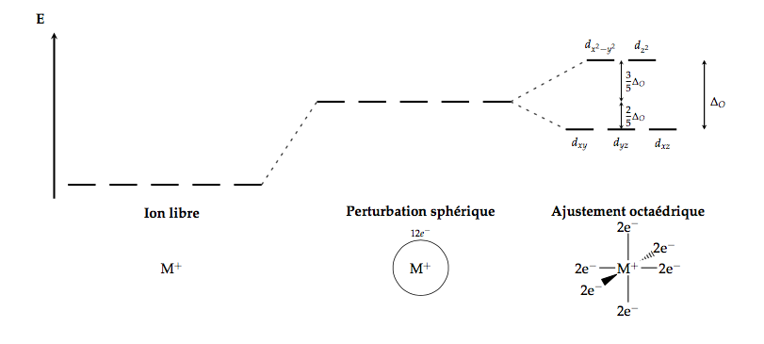
Série spectrochimique
Théorie du champ cristallin

Slide 19
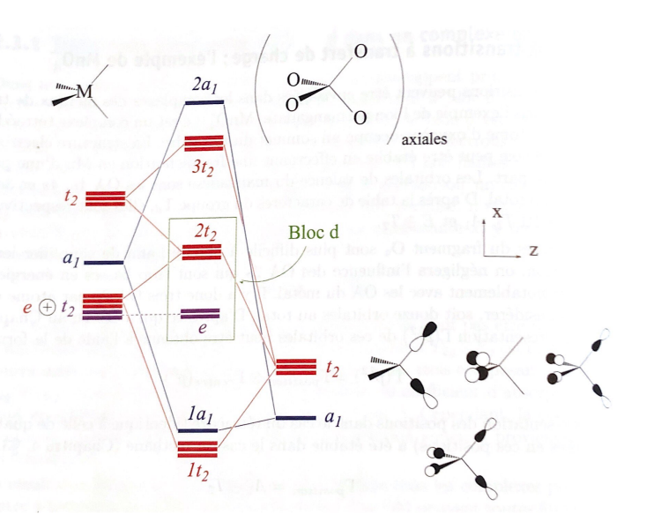
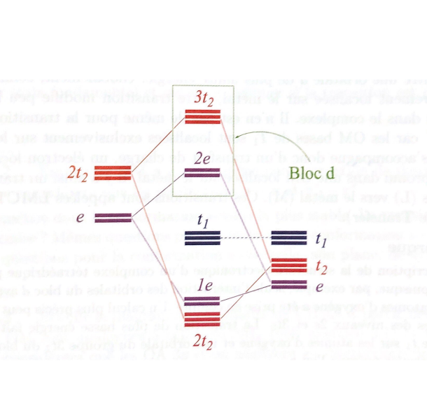
Rationalisation de la couleur de l’ion permanganate
Transfert de charge et non des transitions centrosymétriques
La théorie des groupes en chimie
François Volatron Patrick Chaquin
De Boeck

Slide 20
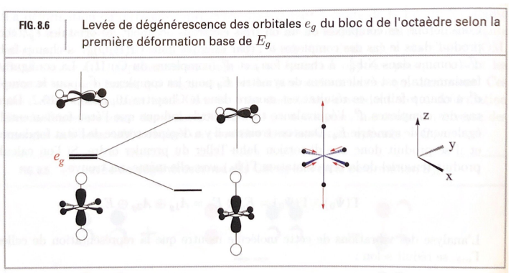
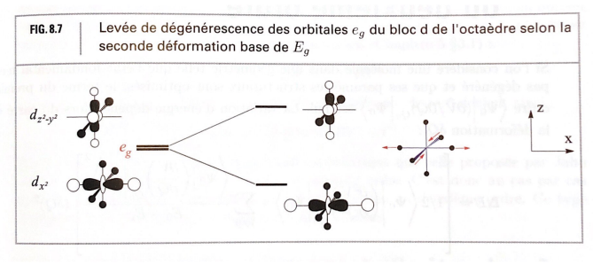
Effet Jahn Teller levée de dégénérescence complexe octaédrique
La théorie des groupes en chimie
François Volatron Patrick Chaquin
De Boeck

Slide 21
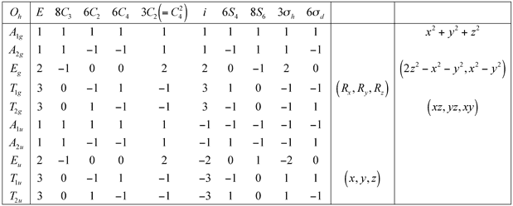
scienceamusante.netGroupes ponctuels de symétrie - scienceamusante.net

Slide 22
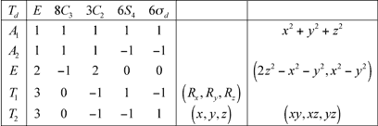
http://wiki.scienceamusante.net/index.php/Groupes_ponctuels_de_symétrie#Groupe_Td_.28t.C3.A9tra.C3.A9drique.29

